Slide 1
Session 2020
EPREUVE E6
Brevet de Technicien Supérieur
« Services Informatiques aux Organisations »
(SIO)
Option « Solutions Logicielles et Applications Métiers »
(SLAM)

Slide 2
Parcours de Professionnalisation
LOUTFI Yassin (19ans)​ 2, Place Voltaire​ Garges-lès-Gonesse, 95140​ Portable: 06.50.74.49.30​ E-mail: yassin.loutfi951@gmail.com​
EXPERIENCES PROFESSIONNELLES: ​ Janv. 2021- Fév.. 2021 STAGE AU CABINET ACTION – SARCELLES 95200 Tâches réalisées : Création d'un site web en Wordpress et hébergement chez OVH Nov. 2015- Nov. 2015 STAGE À LA PHARMACIE DES MYOSOTIS – CLICHY-LA-GARENNE 92110 ​ Tâches réalisées : Vente, Préparation de pommade, Réception, Recensement des produits à partir des factures ​ ​
FORMATIONS : ​ 2019 - en cours BTS Services informatiques aux organisations option SLAM en 2ème année ​ Lycée Jean Jacques Rousseau, Montmorency 95160​ ​ 2018 - 2019 DIPLOME DU BACCALAUREAT OPTION STMG MENTION BIEN ​ Lycée Simone De Beauvoir, Garges-lès-Gonesse 95140 ​ ​ 2015 - 2016 DIPLOME BREVET DES COLLEGES ​ Collège Jean Macé, Clichy-la-Garenne 92110 ​ ​

Slide 3
Compétences
C# (Programmation objet) :
Tableaux, Collections
-Diagramme de séquences
Héritage, polymorphisme
Ado.Net
-Applications windows form
-Génération fichier LOG/lecture .CSV
-Test unitaires
SQL :
procédures stockées, triggers, transactions
PHP (codeIgniter) :
Pagination
upload d'image
gestion d’utilisateurs

Slide 4
Présentation du projet
Nom du site: www.formationhygienehaccp.fr
Date : 2021
Description de l’activité : Création d’un site spécialisé sur l'hygiène alimentaire. Le but du site est de permettre aux clients de réserver leurs formations.
Documents joints :
- Diagramme de classe
- Diagramme de cas d’utilisation
- Capture d’écran

Slide 5




Démarches et Outils
WORDPRESS
WOO Commerce
Filezilla

Slide 6
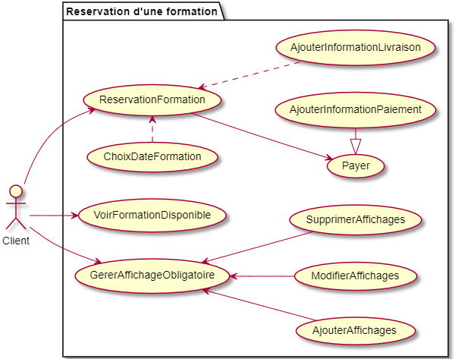
Diagramme de cas d'utilisation

Slide 7
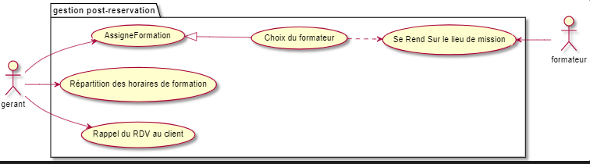

Slide 8
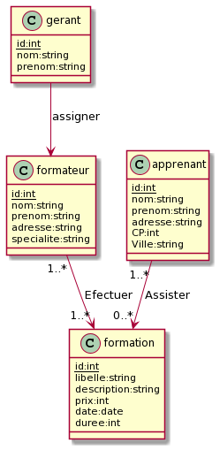
Diagramme de classe

Slide 9


Veille technologique

Slide 10


Qu'est-ce que WordPress?
WordPress est un système de gestion de contenus (CMS) permettant de créer ses propres sites, blogs et applications assez facilement.
C'est un système gratuit et libre puisqu'il n’implique pas de coûts d’inscription ou d’abonnement.

Slide 11



Slide 12



Slide 13
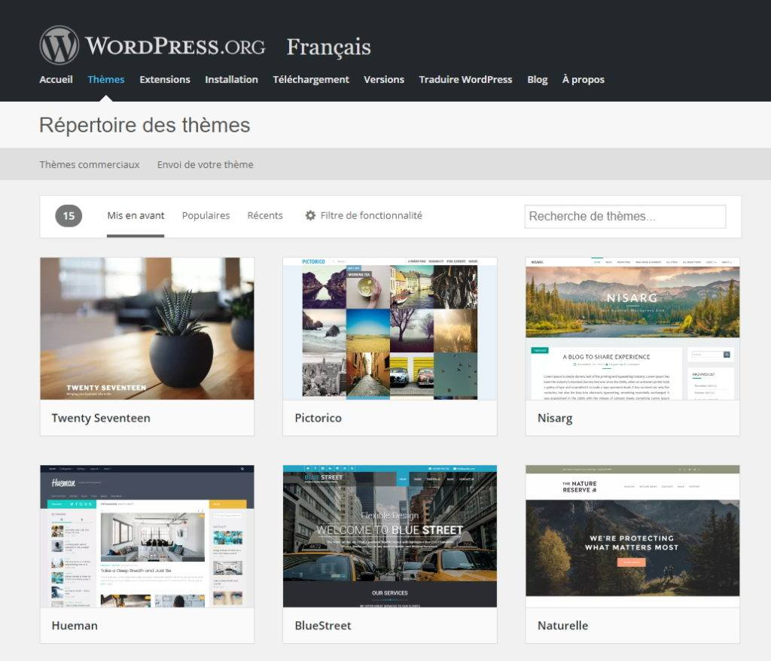


Slide 14

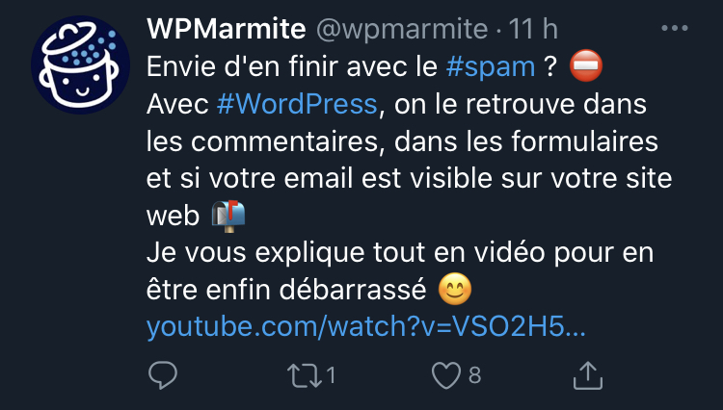
Comment Ai-je procédé?
Pour rester informé, j’utilise :
La newsletter:
Les sites : wpFormation, wpMarmite, wordpress.org
Documentation: wordpress.org
Reseau Social : Twitter

